Slide 1
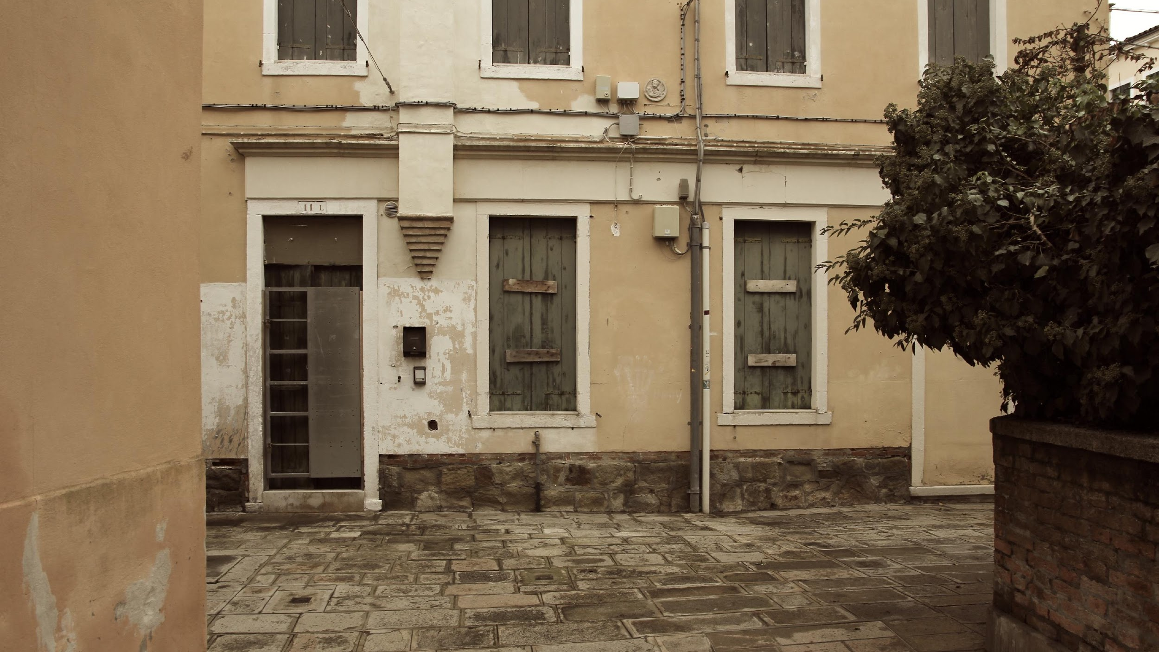

ATER Venezia: il fallimento delle politiche di gestione del patrimonio pubblico

Slide 2




Fonti utilizzate
Ater Venezia, Bilancio consuntivo 2024
Regione Veneto, Dossier - Le Ater del Veneto, alcuni dati. Edizione 2025
Ater Venezia, Risposta a richiesta di informazioni, 4 marzo 2025

Slide 3
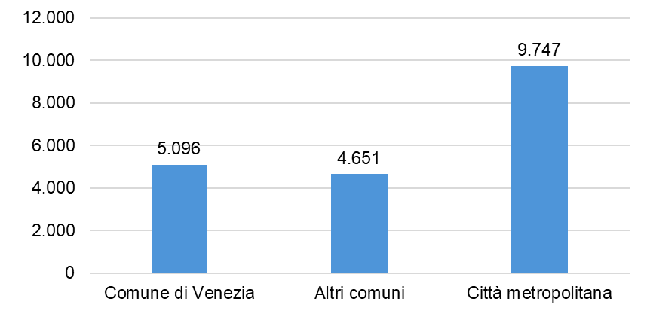
Localizzazione degli alloggi di proprietà al 31.12. 2024
Nella Città Metropolitana di Venezia, ATER è proprietaria di 9.747 alloggi.
Oltre la metà degli alloggi sono localizzati nel Comune di Venezia.
OCIO-VENEZIA

Slide 4
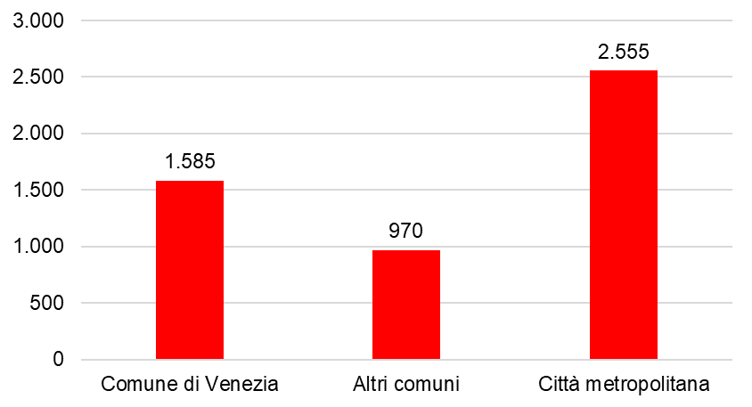
Patrimonio sfitto per localizzazione al 31.12.2024
Gli alloggi sfitti sono 2.555, pari al 26% del patrimonio di proprietà.
Nel Comune di Venezia, questa soglia si alza fino al 31%, 1.586 alloggi.
OCIO-VENEZIA

Slide 5
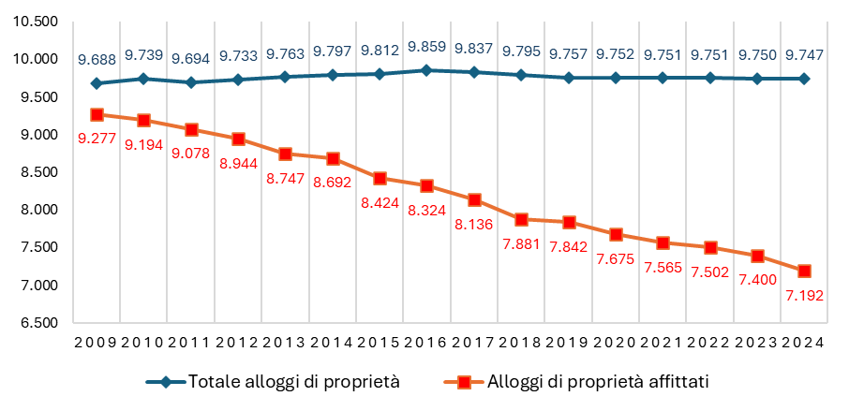
Patrimonio di proprietà ATER affittato
Negli ultimi 16 anni, il patrimonio abitativo di Ater è rimasto sostanzialmente stabile, formato da poco meno di 10.000 alloggi.

Slide 6
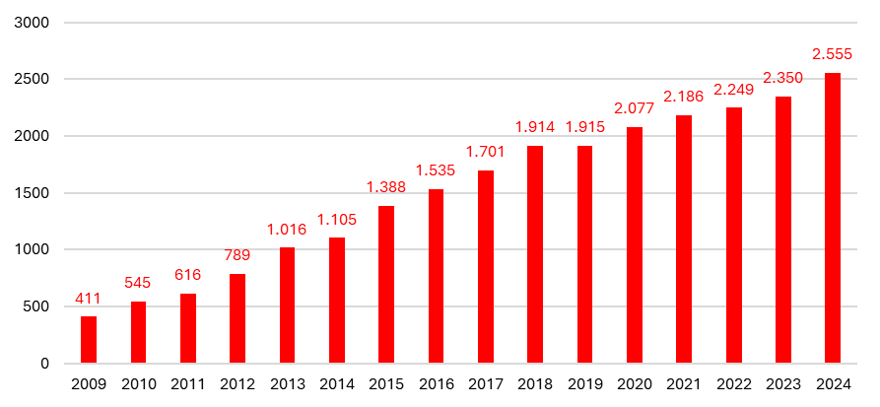
Patrimonio di proprietà ATER sfitto
E’ drasticamente calato invece il patrimonio affittato, 7.192 alloggi nel 2024, con una perdita secca di oltre 2.000 alloggi rispetto al 2009.

Slide 7


Patrimonio ATER sfitto: ragioni ed esiti
AUMENTO incontrollato degli alloggi sfitti perché inagibili, sempre più vecchi, degradati, con costi di recupero sempre più elevati.
Non c’è un anno, nel periodo preso in esame, nel quale gli alloggi sfitti siano diminuiti; non si tratta di un fenomeno congiunturale ma dell'esito di una politica di GESTIONE FALLIMENTARE.
OCIO-VENEZIA

Slide 8
Stato manutentivo del patrimonio, fabbisogno finanziario, investimenti
«Il patrimonio immobiliare di proprietà o gestito da ATER non è per qualità e numero degli alloggi sufficiente a far fronte alla domanda abitativa delle persone in maggiore difficoltà economica. Devono essere acquisiti nuovi alloggi e sistemati molti di quelli esistenti».
(Giudizio sintetico espresso da ATER Venezia sullo stato del patrimonio abitativo gestito, in Regione Veneto, Dossier - Le Ater del Veneto, alcuni dati. Edizione 2024).
Stato manutentivo degli alloggi ATER | 0%-20% | 21%-40% | 41%-60% | 61%-80%
In buone condizioni manutentive | X
Richiedono interventi di manutenzione ordinaria | X
Richiedono interventi di man. straordinaria o ristrutturazione |  |  |  | X
OCIO-VENEZIA

Slide 9

Stato manutentivo del patrimonio, fabbisogno finanziario, investimenti
Secondo ATER l’impegno economico necessario a riportare tutti gli alloggi di proprietà in buono stato di conservazione ammonterebbe a 318 milioni di euro. ​
Negli ultimi 5 anni, dal 2021 al 2024, ATER ha investito in manutenzione straordinaria, recupero e ristrutturazione edilizia 26,8 milioni di euro, una media di 5,4 milioni all’anno.​
A questi finanziamenti vanno aggiunti i fondi stanziati per interventi di manutenzione ordinaria su guasti segnalati dagli inquilini: circa 3 milioni di euro all’anno.​
Alloggi sfitti recuperati nel 2024: 242​
Alloggi restituiti dagli inquilini nel 2024 per disdetta o altro: 326
OCIO-VENEZIA

Slide 10
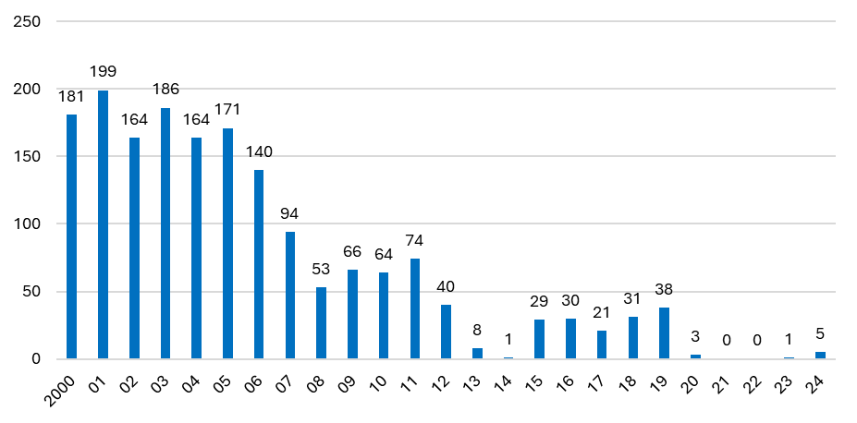
Alloggi venduti da ATER Venezia
Tra il 2000 e il 2024 ATER ha alienato nella Città Metropolitana 1.763 abitazioni, una quota pari al 20% dell’attuale patrimonio di ERP.
Negli ultimi anni però, ATER riesce a vendere solo pochi alloggi, sia a causa delle caratteristiche poco appetibili degli alloggi posti in vendita, che ai prezzi crescenti di cessione.
OCIO-VENEZIA

Slide 11
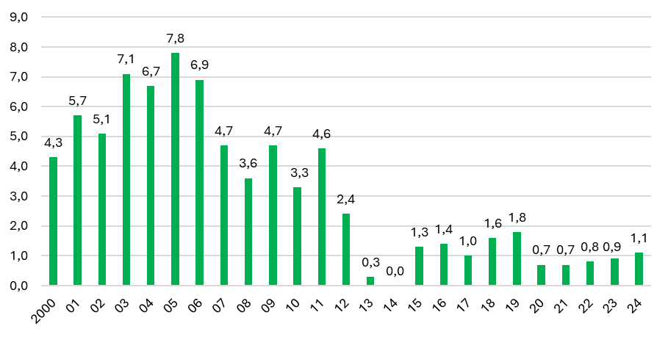
Ricavi dalla vendita degli alloggi
Conseguentemente, anche gli introiti derivanti dalla alienazione degli alloggi si sono drasticamente ridotti.
L’obiettivo di “vendere per risanare” è diventato sempre meno credibile.
Dal 2009 al 2024:
411 alloggi venduti, per un introito di 26,6 milioni di euro incassati
Alloggi sfitti cresciuti da 411 a 2.555
OCIO-VENEZIA

Slide 12
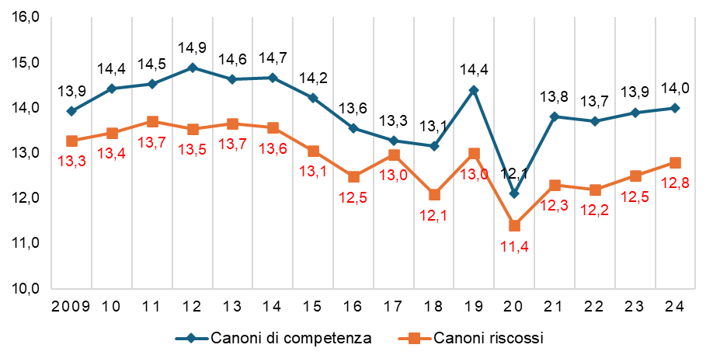
Canoni di competenza e canoni riscossi
Politiche di vendita e aumento dello sfitto hanno avuto effetti negativi anche sulle entrate annue da canoni di locazione: il monte fitti di competenza è in costante riduzione dal 2013.
Nel 2019 la L.R. 39/2017 aumenta i canoni di locazione nell’ERP e spinge in quell’anno verso l’alto, a 14,4 milioni di euro, il monte fitti di competenza, che crolla però l’anno dopo in seguito agli aggiustamenti apportati dalla Regione, che riducono il gettito complessivo da canoni.
OCIO-VENEZIA

Slide 13
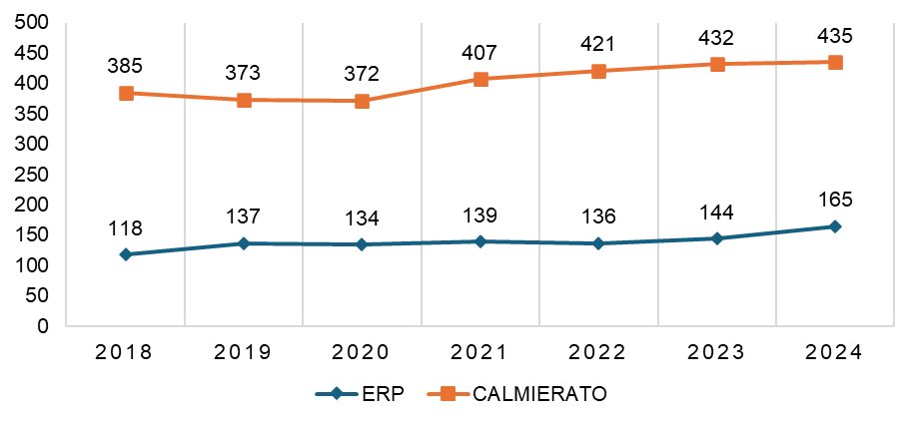
Fitti medi mensili: canone ERP, canone calmierato
Negli anni successivi il monte fitti ritorna al livello del 2009, nonostante l’aumento del fitto medio, sia degli alloggi ERP, che di quelli a canone calmierato.
Negli stessi anni, il debito degli inquilini, dato dalla differenza tra canoni di competenza (previsione) e riscossi (effettivamente versati) raggiunge i livelli più elevati di tutto il periodo.

Slide 14
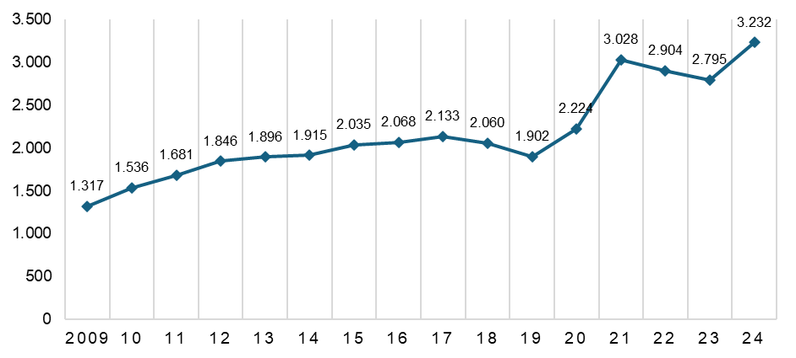
Gli inquilini morosi
L’applicazione della L.R. 39/2017 e il rinnovo dei canoni calmierati nel 2021-22 e di quelli di ERP nel 2024 hanno provocato dal 2021 un picco nel numero degli inquilini morosi che nel 2024, raggiungono i valori più elevati dal 2009.
Secondo la relazione di ATER Venezia alla Regione Veneto, nel 2024 l’ISEE medio presentato dagli inquilini morosi era di 10.063 euro, più di 2.000 euro in meno rispetto al già modesto valore dell’ISEE medio di tutti gli inquilini, pari a 12.399 euro.
OCIO-VENEZIA

Slide 15
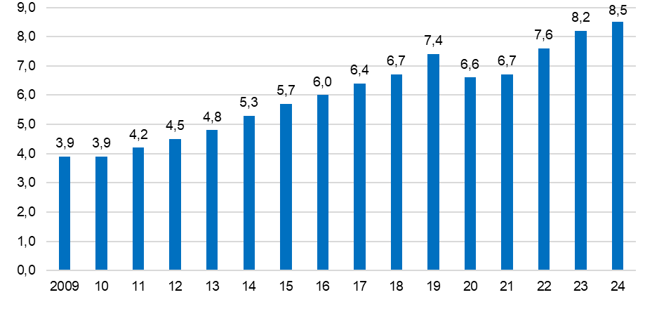
Morosità consolidata (milioni di euro)
Aumento degli inquilini morosi e del loro debito nei confronti dell’Azienda, hanno incrementato la morosità consolidatasi nel corso degli anni, che nel 2024 si attesta su 8,5 milioni di euro, più che raddoppiata rispetto a quella fatta registrare nel 2009.
OCIO-VENEZIA

Slide 16
Qualche breve considerazione finale
La situazione fin qui delineata evidenzia una crisi strutturale nella capacità di intervento di ATER Venezia (simile a quella di tutte le ATER del Veneto), che non si supera con proposte di corto raggio, che non vanno oltre l’ordinaria amministrazione e che si collocano all’interno di un contesto istituzionale caratterizzato da troppo tempo dalla marginalità delle politiche abitative nelle priorità nazionale e regionale.

Slide 17
Qualche breve considerazione finale
Quello che davvero servirebbe è un piano casa pluriennale che abbia come punto qualificante non solo il rifinanziamento di un programma per il recupero e la razionalizzazione degli immobili di edilizia residenziale pubblica, ma anche per un suo ampliamento.
L’alternativa è la crescente marginalità dell’edilizia pubblica nel mercato abitativo, il progressivo deperimento fisico-funzionale del patrimonio e la conseguente, crescente incapacità di far fronte alla domanda sociale abitativa.

Slide 18
Per approfondire
Per ulteriori approfondimenti delle tematiche trattate:
Ocio, La gestione del patrimonio di Ater nel Comune di Venezia-Aggiornamento 2024, Marzo 2025
Ocio, Ater Venezia: la gestione del patrimonio abitativo-Aggiornamento 2023, Dicembre 2024
OCIO-VENEZIA.IT

